Slide 1



TIẾNG VIỆT 1

Slide 2
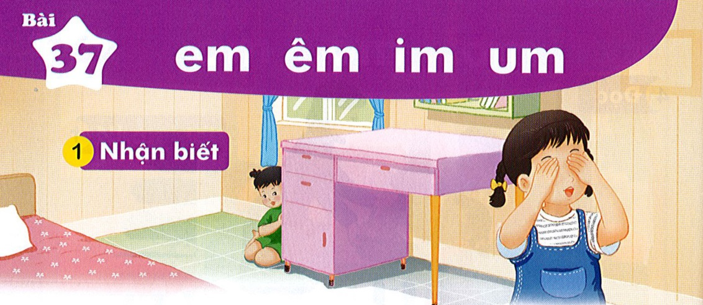

Bài
em êm im um
37
Nhận biết
1
Chị em Hà chơi trốn tìm. Hà tum tim đếm: một, hai, ba,…
Chị em Hà chơi trốn tìm. Hà tum tim đếm: một, hai, ba,…


êm

Slide 3
So sánh
e
em
m
ê
êm
m
i
im
m
u
um
m

Slide 4

Đọc
2
em
êm
im
um
đ
êm
đêm
́
em
em
êm
êm
hẻm
kem
mềm
nếm
um
um
mỉm
tím
chụm
mũm

Slide 5
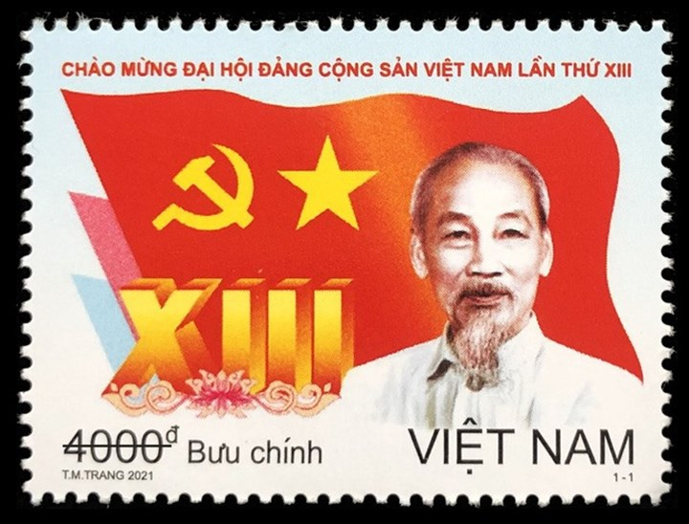

em
tem thư
Notes:
Hay còn gọi là CHIM ĐA ĐA

Slide 6
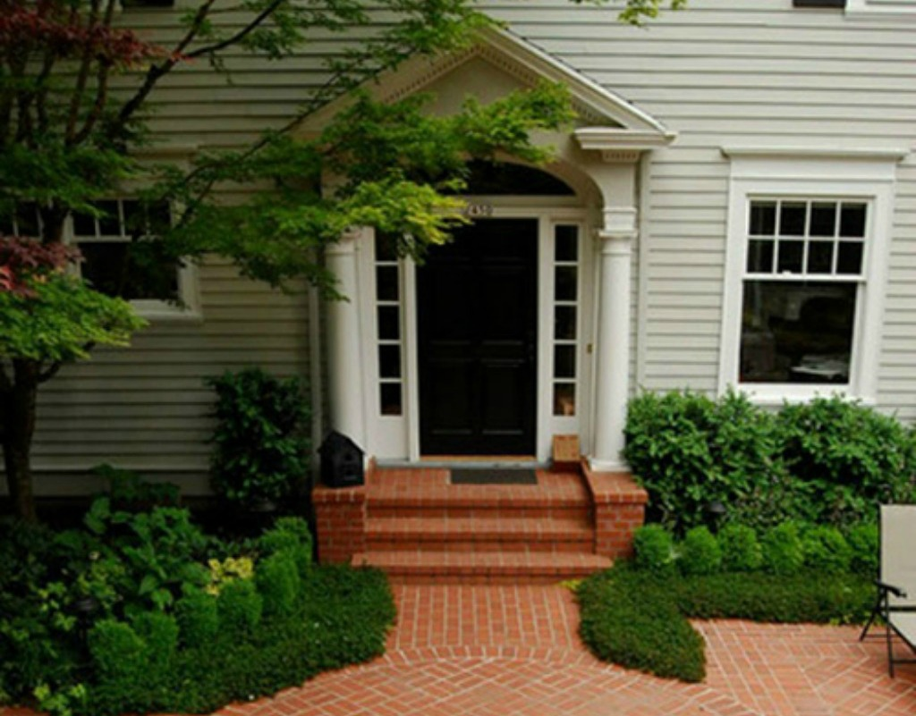
thềm nhà
êm

Slide 7
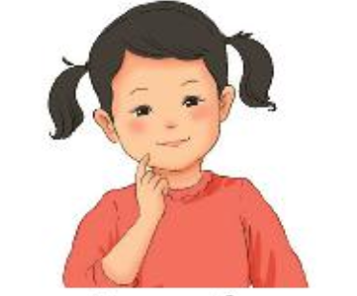

tủm tỉm
um

Slide 8


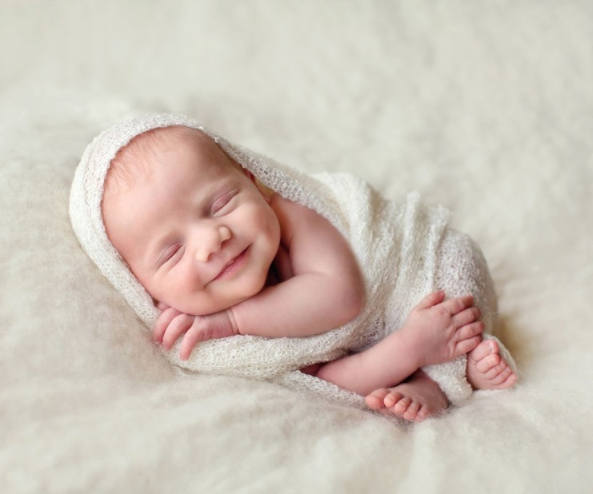
tem thư
thềm nhà
tủm tỉm

Slide 9
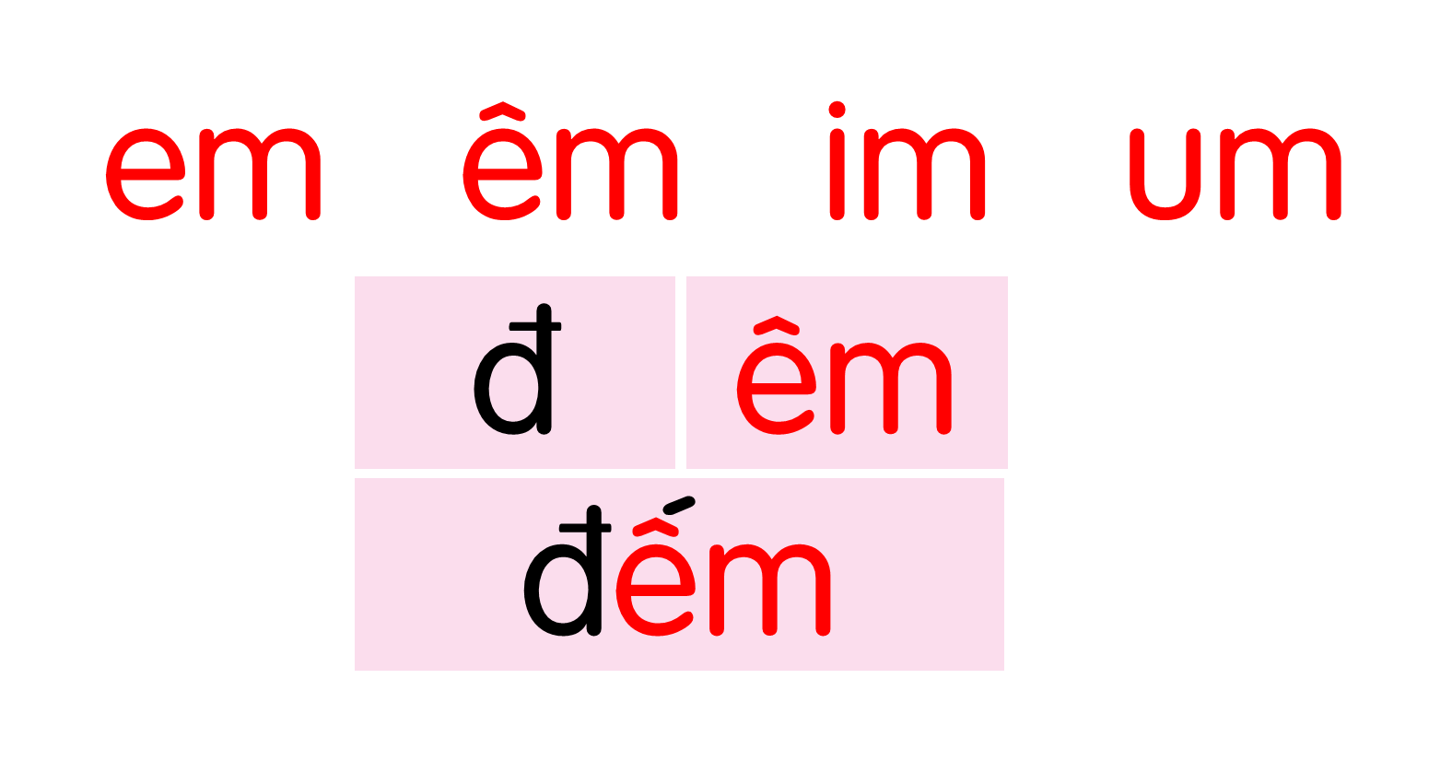
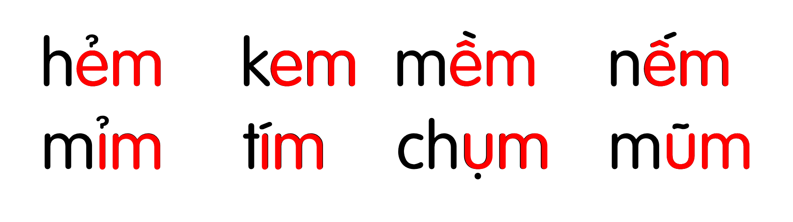
tem thư
thềm nhà
tủm tỉm

Slide 10

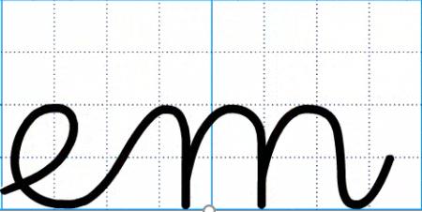
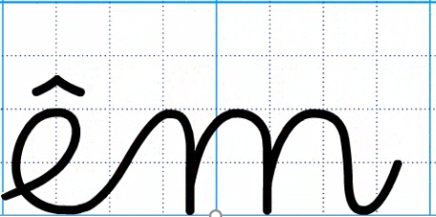

Slide 11
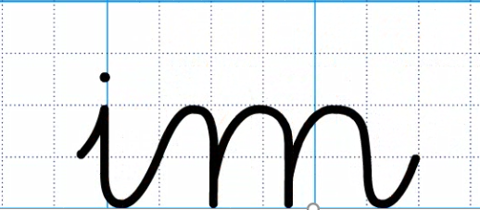
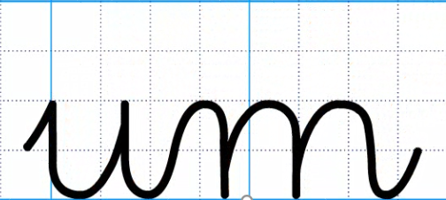

Slide 12


Slide 13


Slide 14


Slide 15


Slide 16
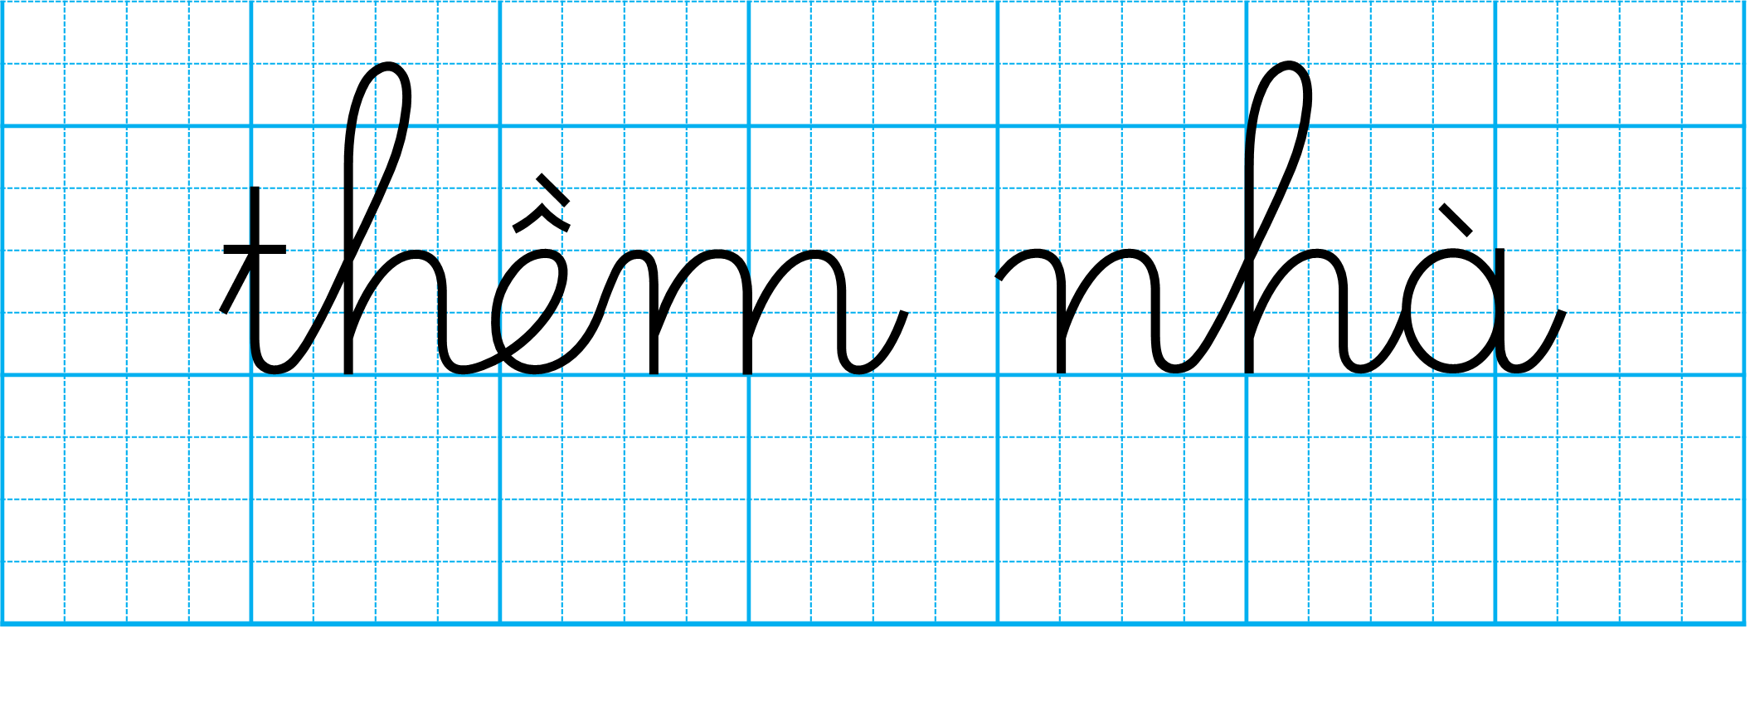

Slide 17


Slide 18
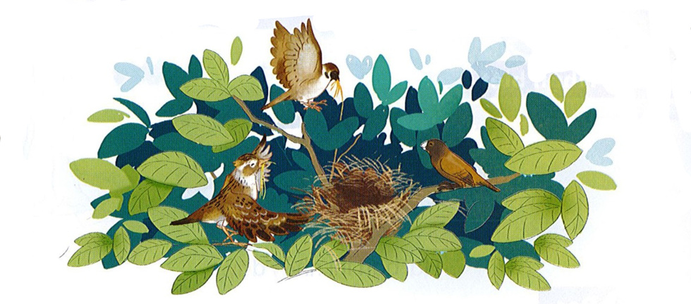
Đọc
4
Chim ri cần cù tìm cỏ khô về làm tổ. Đêm qua, nó bị ốm. Chim sẻ và chim sơn ca đến thăm, đem cho nó túm rơm. Chim ri cảm ơn sẻ và sơn ca.

Slide 19
chim
tìm
đêm
đem
túm

Slide 20
Đọc
4
1
Chim ri cần cù tìm cỏ khô về làm tổ. Đêm qua, nó bị ốm. Chim sẻ và chim sơn ca đến thăm, đem cho nó túm rơm. Chim ri cảm ơn sẻ và sơn ca.
2
3
4

Slide 21
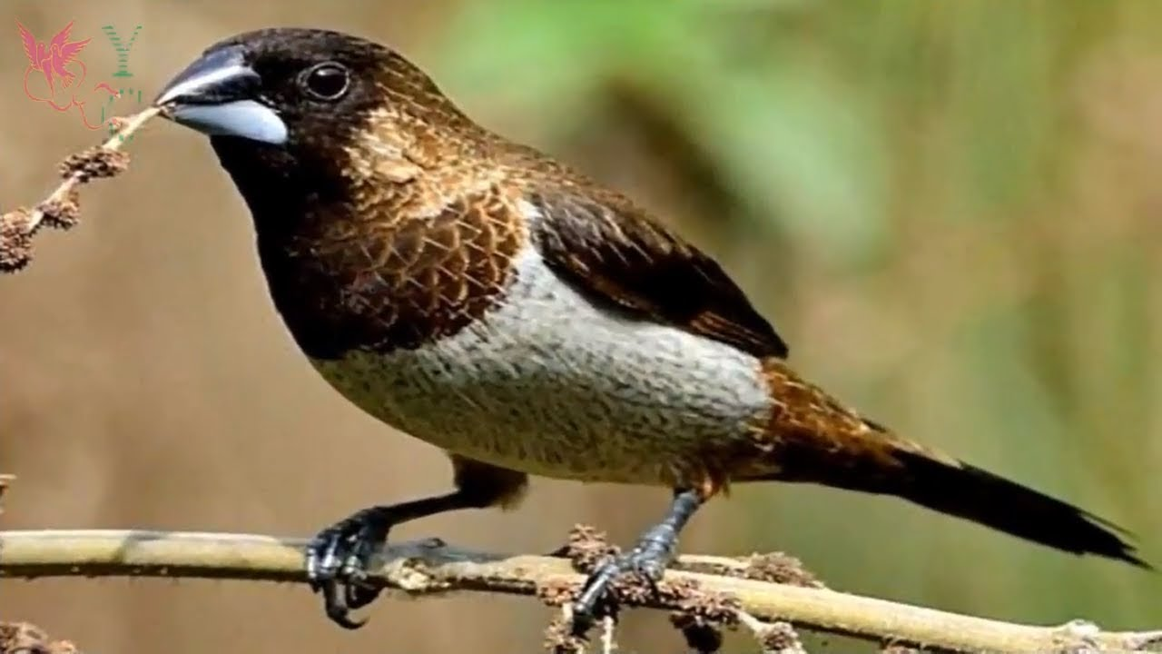
Chim ri

Slide 22
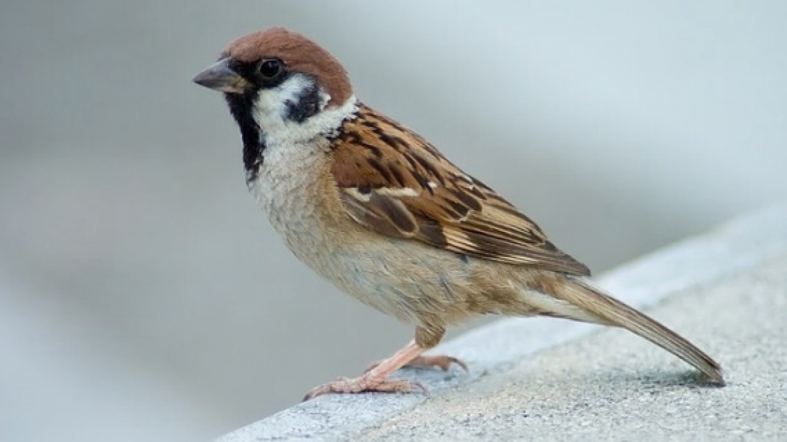
Chim sẻ

Slide 23
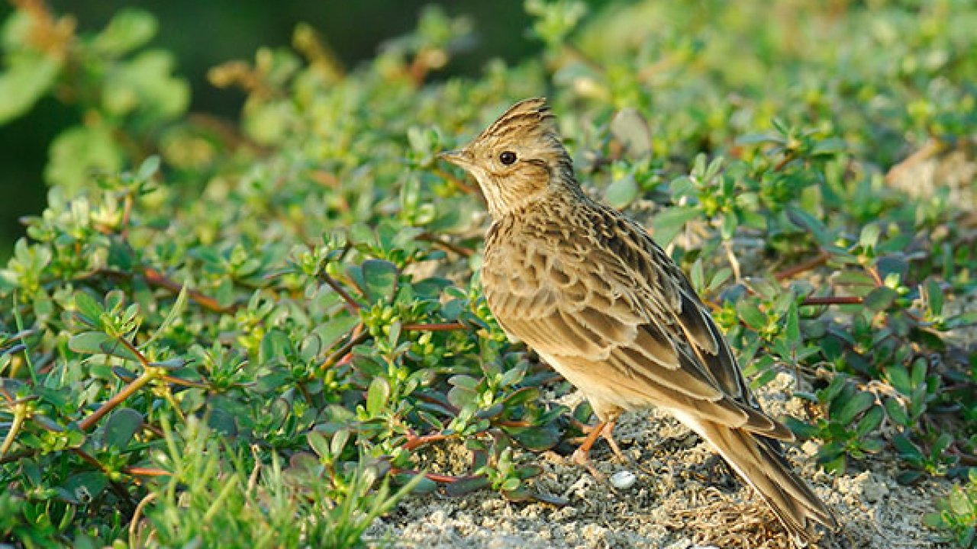
Chim sơn ca

Slide 24
Chim ri cần cù tìm cỏ khô về làm tổ. Đêm qua, nó bị ốm. Chim sẻ và chim sơn ca đến thăm, đem cho nó túm rơm. Chim ri cảm ơn sẻ và sơn ca.
Khi nhận quà của hai bạn, chim ri đã làm gì?
Chim sẻ và sơn ca mang gì đến cho chim ri?
Loài vật nào xuất hiện trong bài?
Đêm qua, chim ri gặp chuyện gì?

Slide 25
tem thư
thềm nhà
tủm tỉm
Chim ri cần cù tìm cỏ khô về làm tổ. Đêm qua, nó bị ốm. Chim sẻ và chim sơn ca đến thăm, đem cho nó túm rơm. Chim ri cảm ơn sẻ và sơn ca.

Slide 26
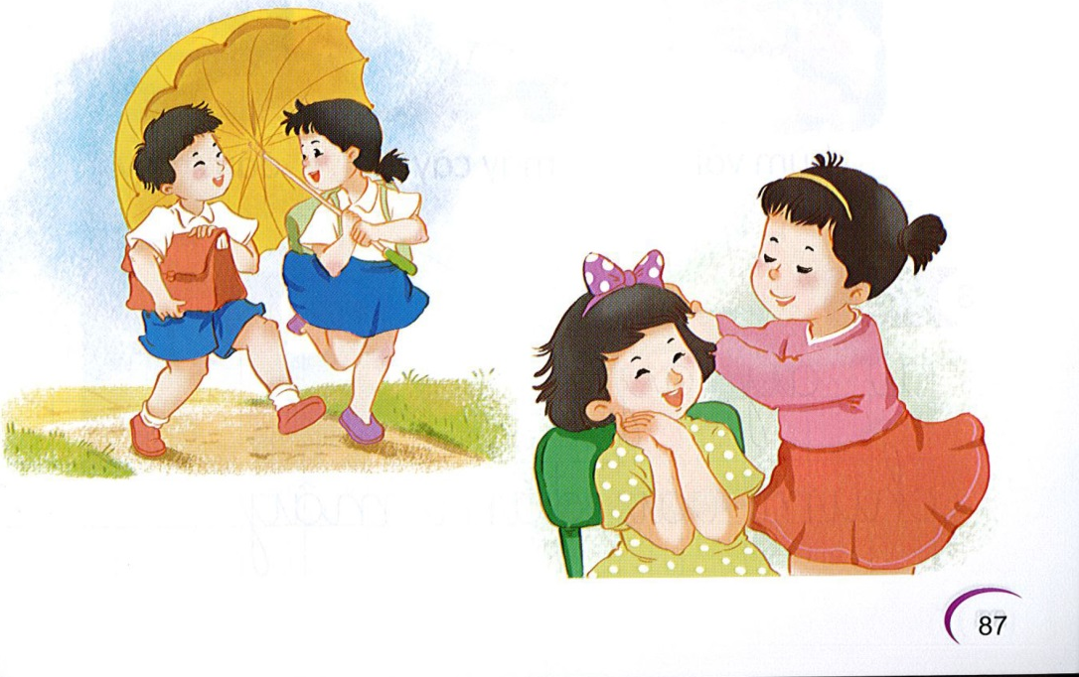
Nói
5
Giúp bạn

Slide 27
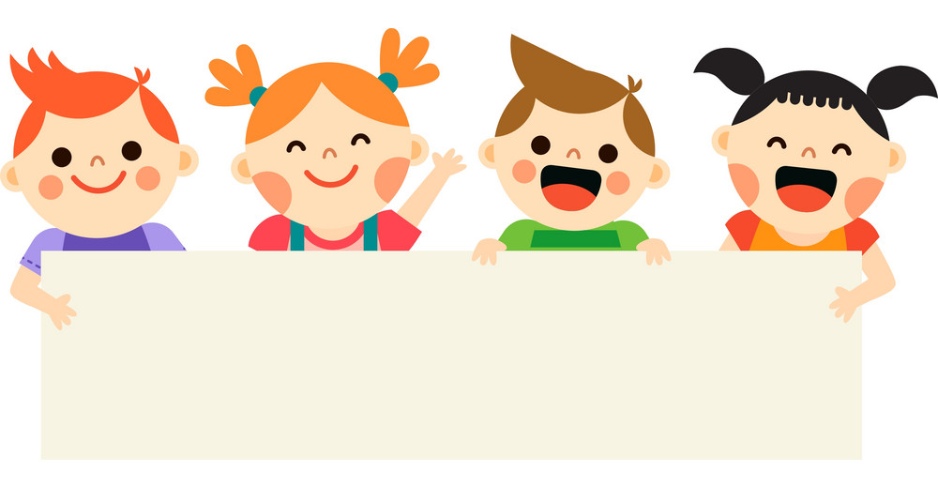




Slide 28
tem thư
thềm nhà
tủm tỉm
Chim ri cần cù tìm cỏ khô về làm tổ. Đêm qua, nó bị ốm. Chim sẻ và chim sơn ca đến thăm, đem cho nó túm rơm. Chim ri cảm ơn sẻ và sơn ca.

Slide 29
Dặn dò

